Slide 1

XÂY DỰNG HỆ THỐNG PHÂN TÍCH NĂNG LỰC HỌC TẬP CỦA SINH VIÊN DỰA TRÊN KẾT QUẢ HỌC TẬP
BÁO CÁO KHÓA LUẬN TỐT NGHIỆP
NGÀNH CÔNG NGHỆ THÔNG TIN
Giảng viên hướng dẫn:
ThS. Phạm Thị Trúc Mai
Sinh viên thực hiện:
Nguyễn Thị Ngọc Chăm
110120008
DA20TTA
Trà Vinh, tháng 7 năm 2024

Slide 2
NỘI DUNG
1
2
3
4
5
Giới thiệu
Cơ sở lý thuyết
Thiết kế
Kết luận – Hướng phát triển
Xây dựng hệ thống

Slide 3

Giới thiệu
Hệ thống phân tích năng lực học tập có các chức năng sau:
Theo dõi kết quả, tiến độ học tập của từng sinh viên, giúp sinh viên và cố vấn học tập kịp thời đưa ra những giải pháp hiệu quả để cải thiện khả năng học tập
Phân tích điểm mạnh, điểm yếu dựa trên kết quả học tập của sinh viên
Đưa ra gợi ý môn học phù hợp với năng lực học tập, sinh viên có thể lựa chọn học cải thiện, nhằm nâng cao thành tích, cải thiện điểm tích tích lũy

Slide 4






CƠ sở lý thuyết
Frontend
(
+
+
)
+
Backend
(
)
Cơ sở dữ liệu

Slide 5
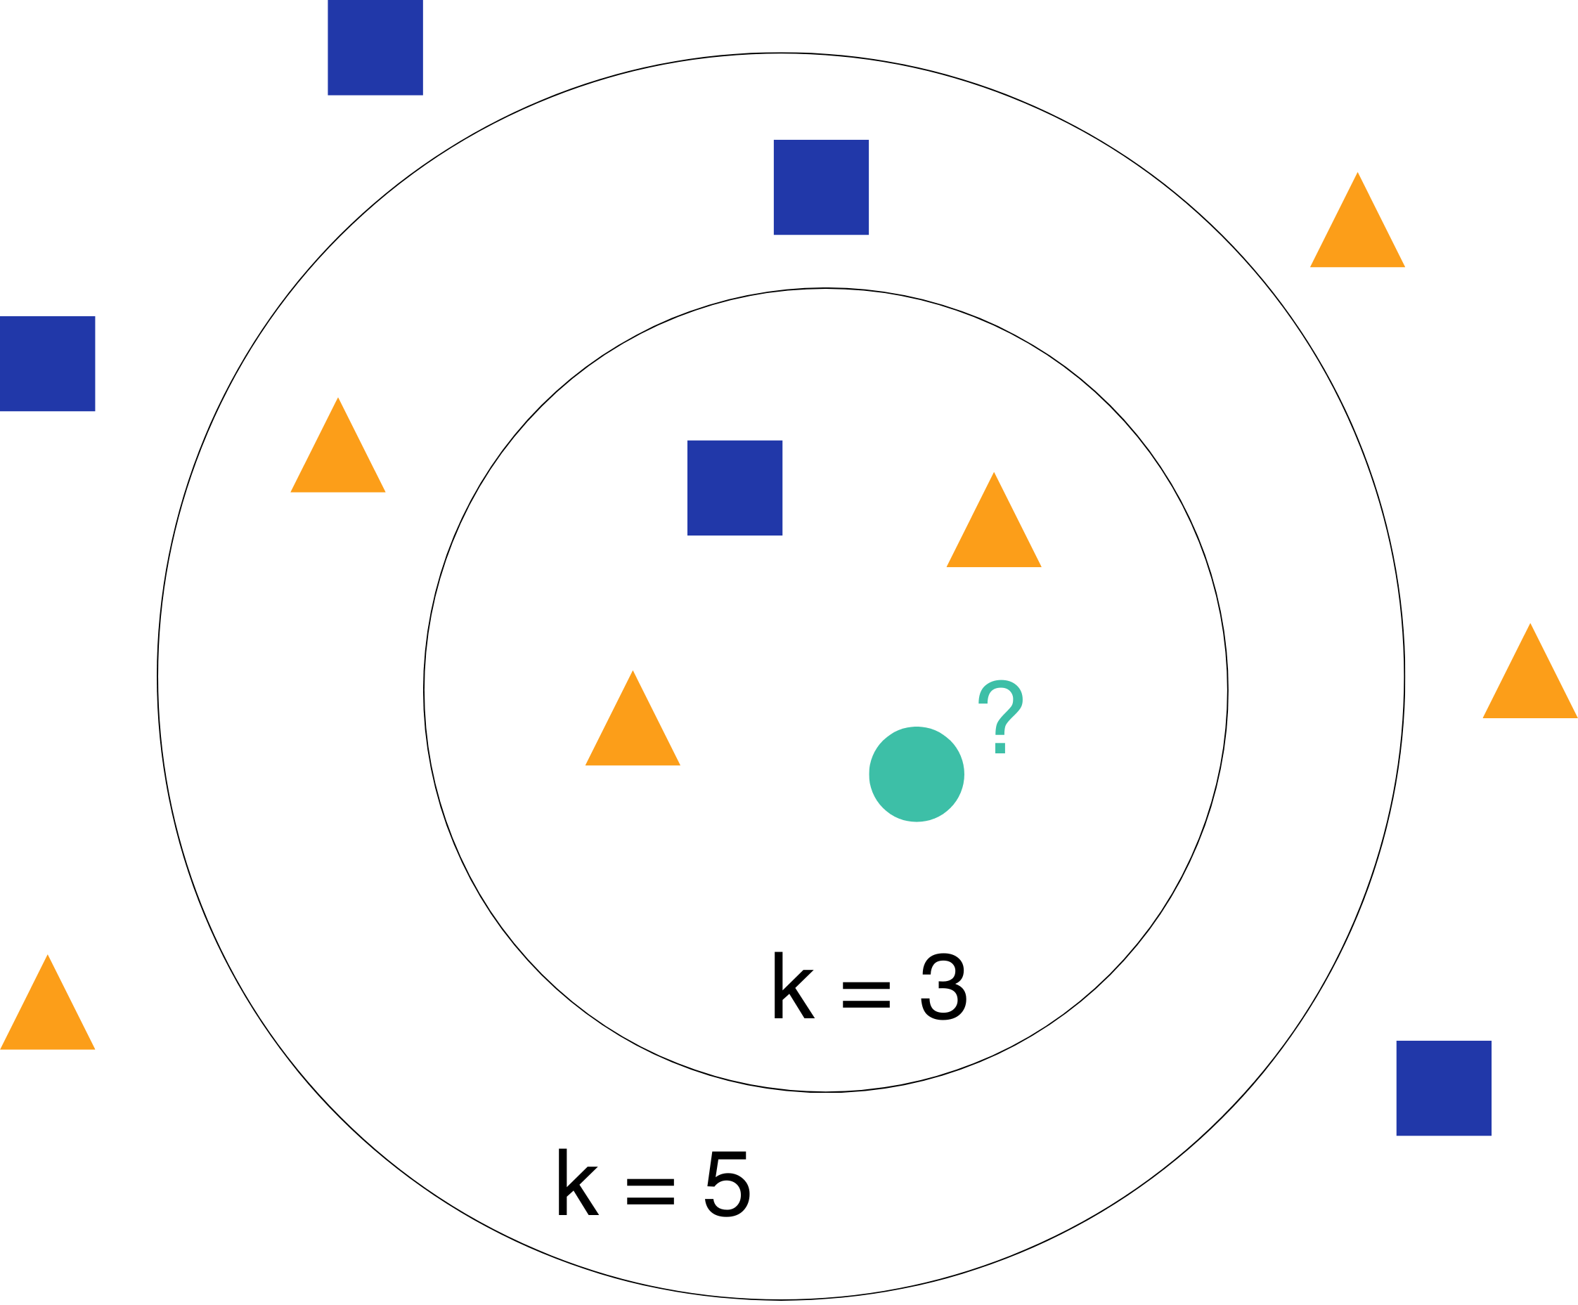
CƠ sở lý thuyết
Thuật toán KNN (K – Nearest Neighbor)
KNN là thuật toán học máy có giám sát thường được sử dụng để giải quyết các bài toán về phân lớp và hồi quy
KNN được phát triển bởi Evelyn Fix và Joseph Hodges vào năm 1951, sau đó được Thomas Cover mở rộng
Ví dụ thuật toán KNN trong bài toán phân lớp

Slide 6
CƠ sở lý thuyết
Xây dựng mô hình KNN trong hệ thống gợi ý
Tiền xử lý dữ liệu
Dữ liệu điểm sinh viên
Danh sách môn gợi ý
Gán nhãn tập dữ liệu huấn luyện
Huấn luyện mô hình
Xây dựng mô hình

Slide 7
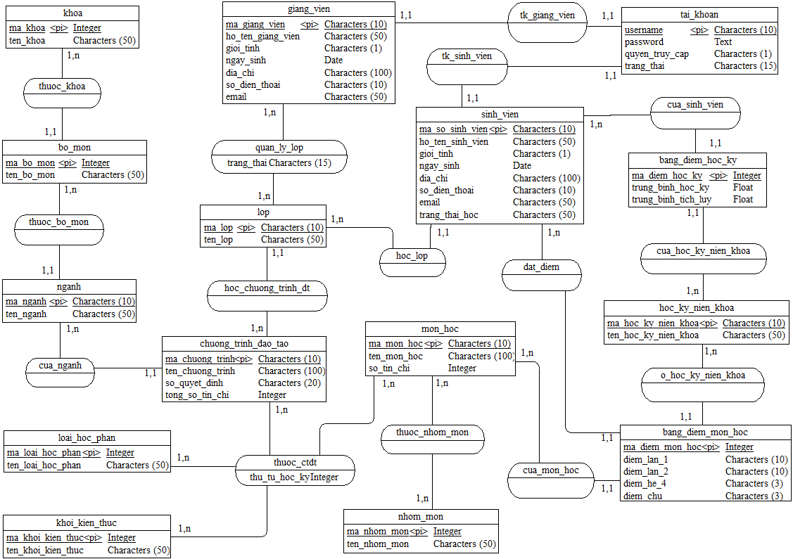
Thiết kế
Mô hình thực thể kết hợp

Slide 8

Xây dựng hệ thống
Tính độ chính xác bằng K – Fold
Chia dữ liệu thành n phần bằng nhau
Huấn luyện và kiểm tra: dùng n – 1 phần để huấn luyện, phần còn lại dùng để kiểm tra
Lặp lại n lần
Tính độ chính xác trung bình của hệ thống sau k lần huấn luyện
Tính độ chính xác bằng K – Fold với n = 5

Slide 9
Xây dựng hệ thống
Đánh giá độ chính xác, chọn tham số k phù hợp
Giá trị k | 5 | 6 | 7 | 8 | 9 | 10 | 11 | 12 | 13
Độ chính xác (%) | 84.7 | 84.3 | 84.9 | 83.9 | 84.2 | 82.9 | 83.4 | 82.6 | 82.9
Với tập dữ liệu điểm số của sinh viên ngành Công nghệ Thông tin, mô hình gợi ý có độ chính xác cao nhất là 84,9% với tham số k = 7
Với mỗi ngành đào tạo khác nhau, độ chính xác mô hình có thể khác nhau, cần linh hoạt thay đổi tham số để tối ưu với tất cả các ngành

Slide 10
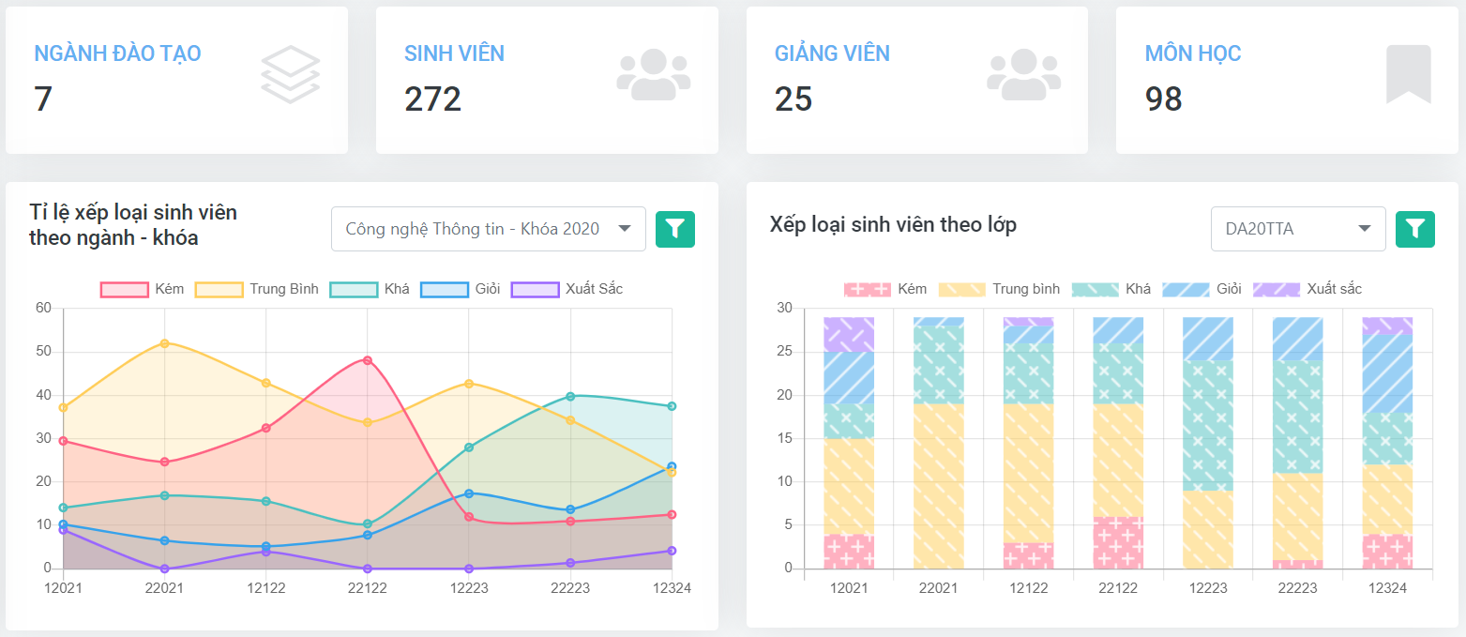
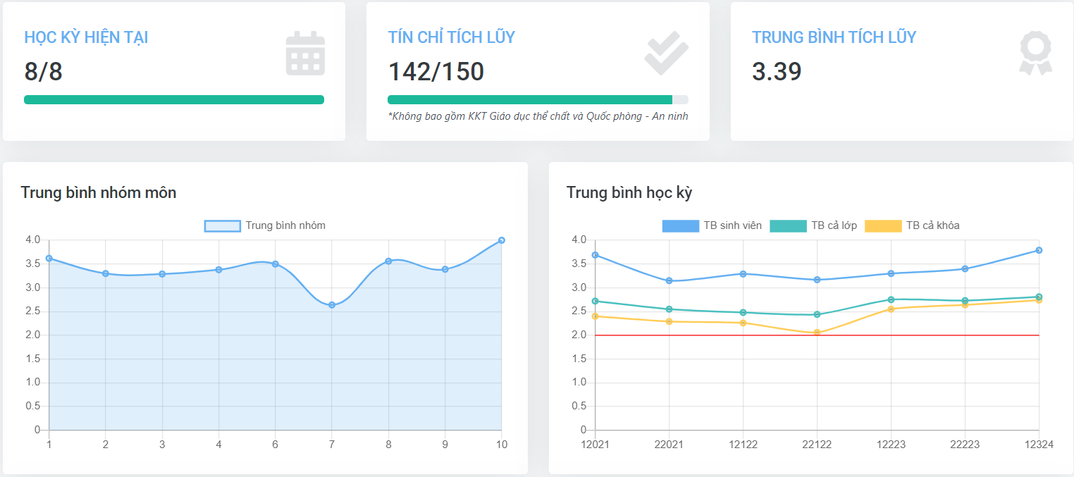
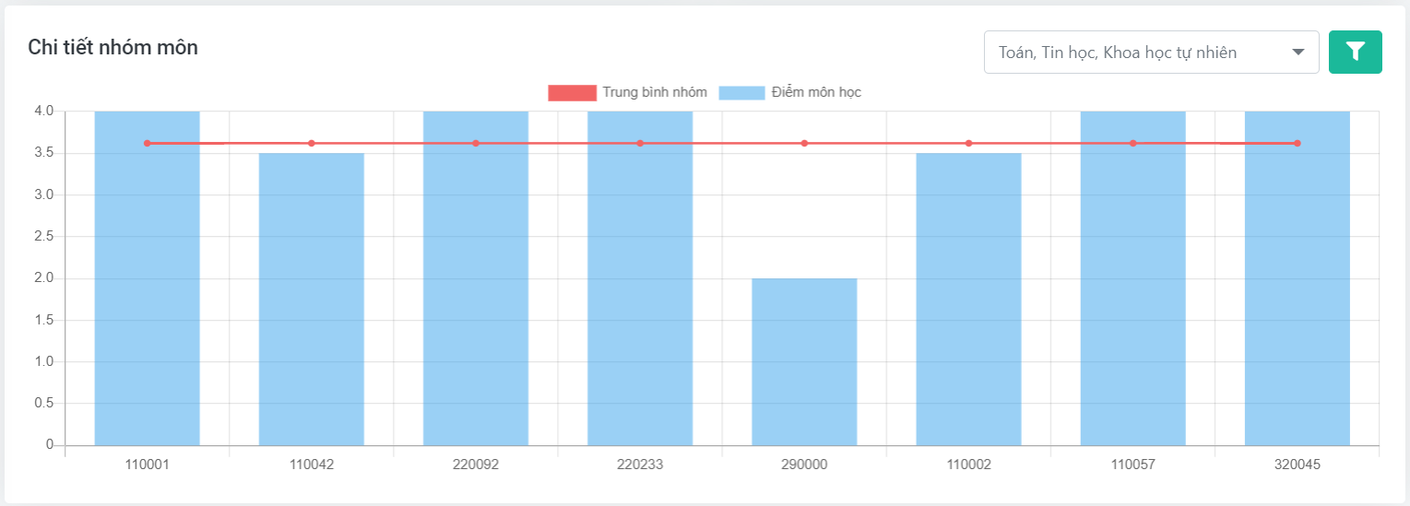
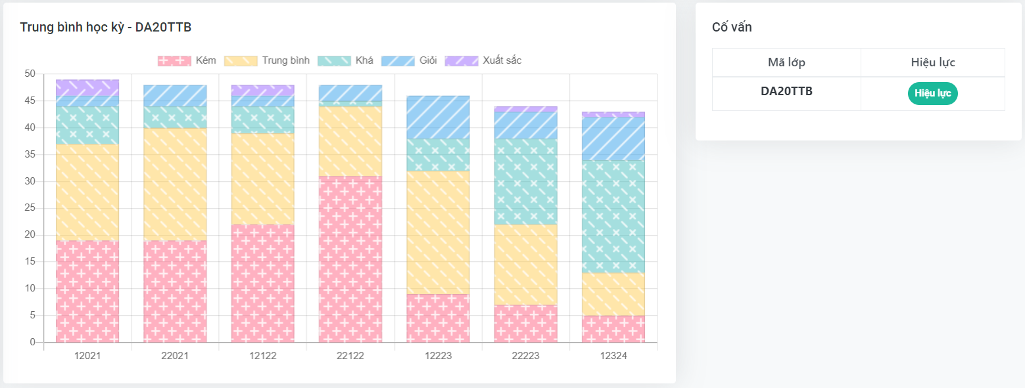
Xây dựng hệ thống
Giao diện trang chủ phân quyền quản trị
Giao diện trang chủ phân quyền sinh viên
Giao diện trang chủ phân quyền cố vấn học tập

Slide 11
Kết luận - hướng phát triển
Kết luận
Hệ thống phân tích năng lực học tập của sinh viên dựa trên các dạng biểu đồ thể hiện điểm khác nhau
Gợi ý môn học phù hợp với năng lực học tập của từng sinh viên
Hướng phát triển
Mở rộng hệ thống dùng cho sinh viên toàn Trường
Tùy chỉnh hệ số trong hệ thống gợi ý cho phù hợp với các ngành khác nhau
Triển khai hệ thống vào thực tế

